Slide 1


Presentación Trabajo Grupal
Materia: Elementos de Ingeniería de Software
Año: 2017; 2do cuatrimestre
Grupo: 5
Integrantes:
Antúnez Leandro
Aráoz Pedro
Troilo Julia

Slide 2
Breve repaso del proyecto
DESCRIPCION: Renovación de una aplicación de escritorio.
MOTIVACION: Necesidad real de una empresa de mensajería.
PROPOSITO: Aplicar las metodologías y técnicas aprendidas en la materia.

Slide 3
Objetivos cumplidos
  Restaurar el diseño
  Renovar la interfaz
  Eliminar funcionalidades obsoletas
  Modernizar tecnologías
  Gestionar viajes
  Incorporar nuevos empleados
  Gestionar facturaciones

Slide 4
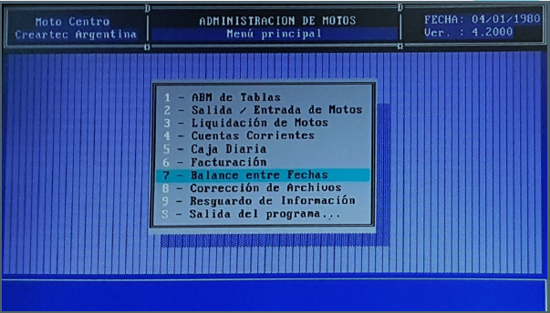
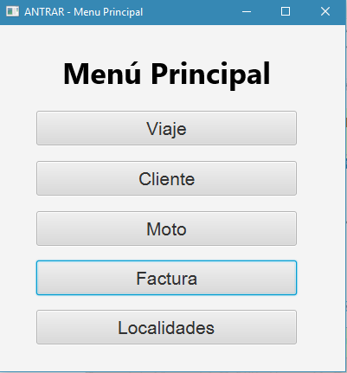
Renovación de la interfaz (Menú Principal)
ANTES
DESPUES

Slide 5
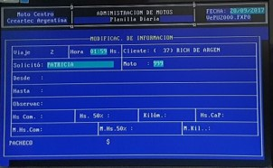
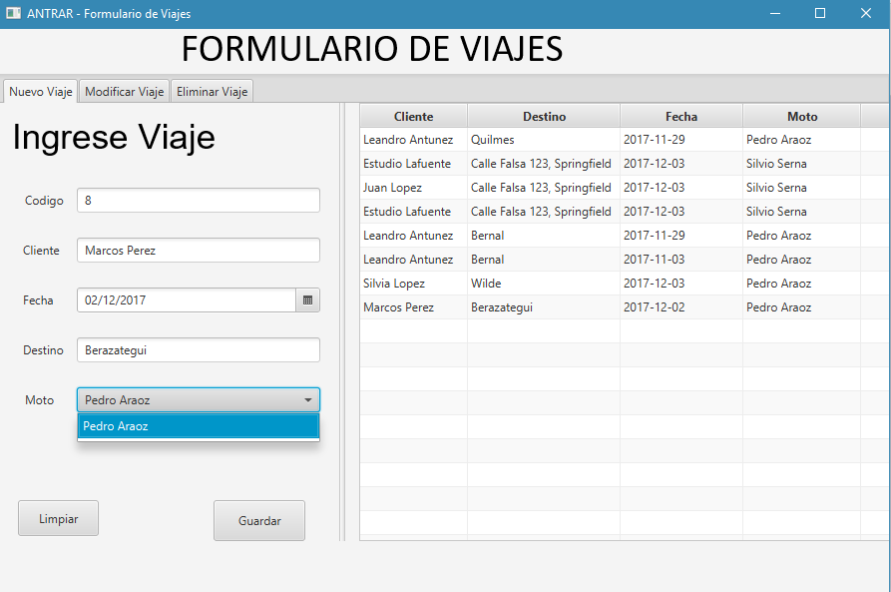
Renovación de la interfaz (Viajes)
ANTES:
DESPUES:

Slide 6
Objetivos inconclusos
  Gestión de liquidaciones
  Registro de nuevos clientes
  Otras funcionalidades en formularios (Modificar, Eliminar)

Slide 7
Stack tecnológico expandido
Plataformas:
  Eclipse
  Intel IJ
  e(fx)clipse
Herramientas:
  GitLab
  Maven
  Junit
  JDBC
  Hibernate
  Swing
  FeatureMap
  Scene builder
  OBS Studio
  MySQL
  DIA
Lenguaje:
  Java
  JavaFX
  FXML
  UML
Técnicas:
  Scrum
  UML
  TDD
  MVC

Slide 8
Dificultades afrontadas
  Falta de consignas preestablecidas
  Instalación de herramientas
  Aprendizaje de herramientas desconocidas
  Iteraciones semanales
  User Stories extensas

Slide 9
Conceptos aprendidos
  Uso de metodologías ágiles
  Uso de nuevas herramientas
  Definir el alcance del proyecto
  Estimación para las iteraciones

